Slide 1

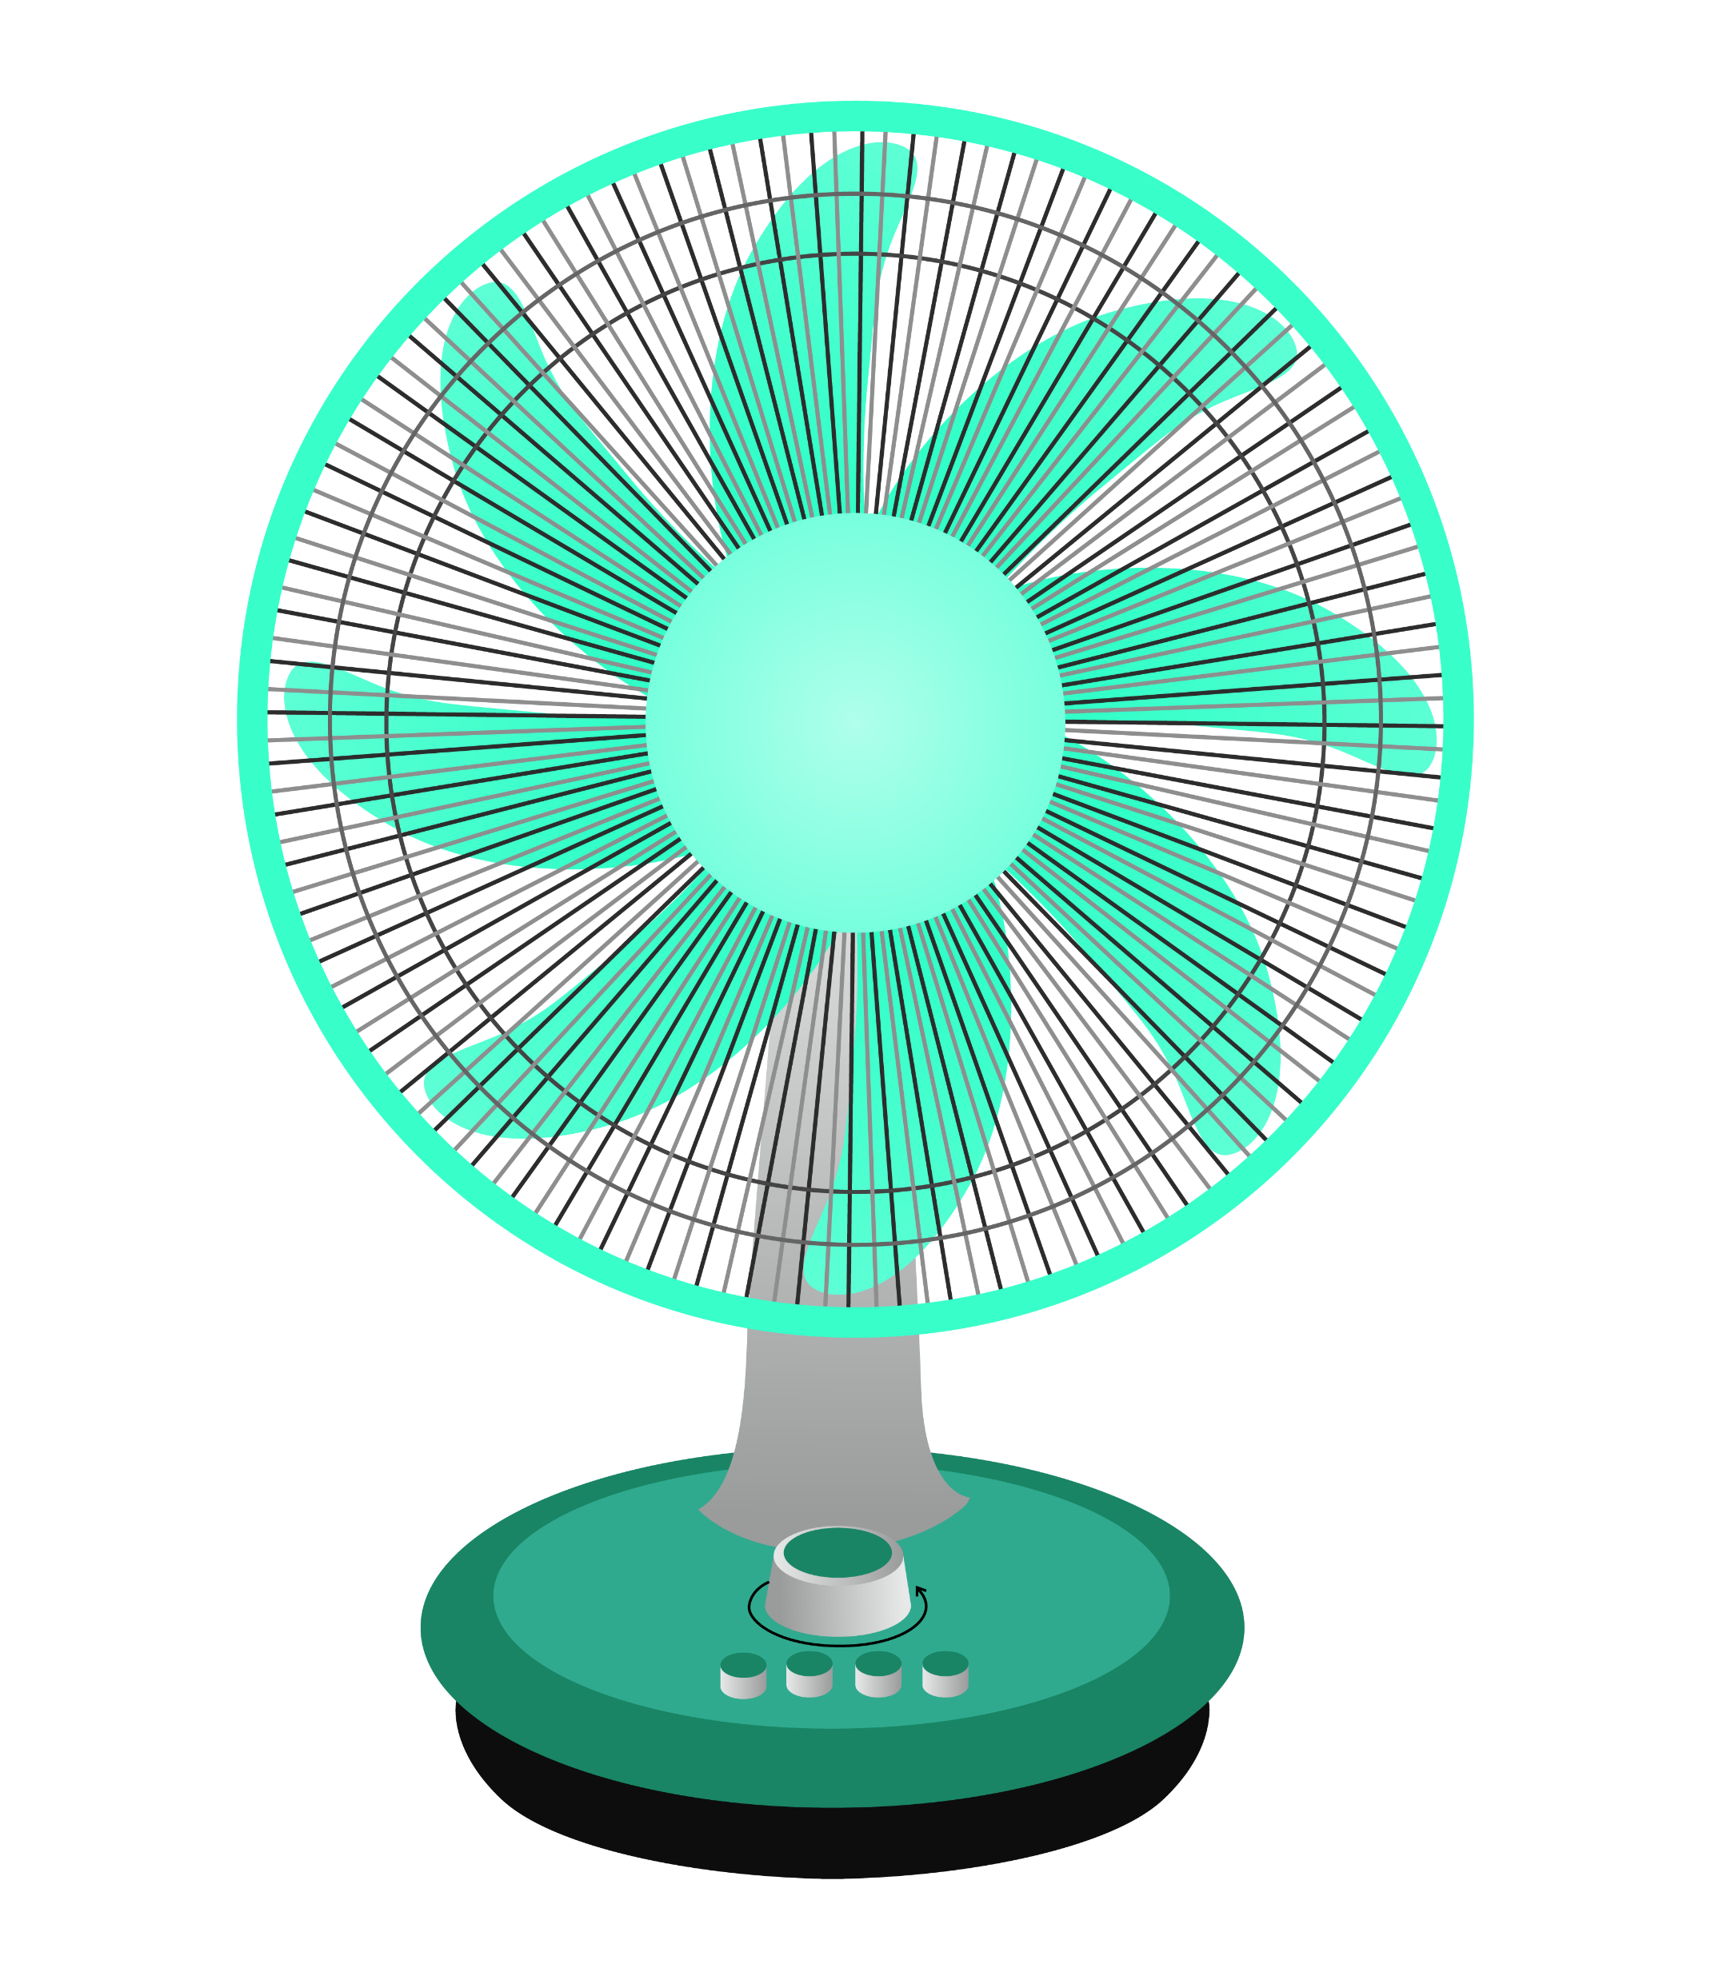
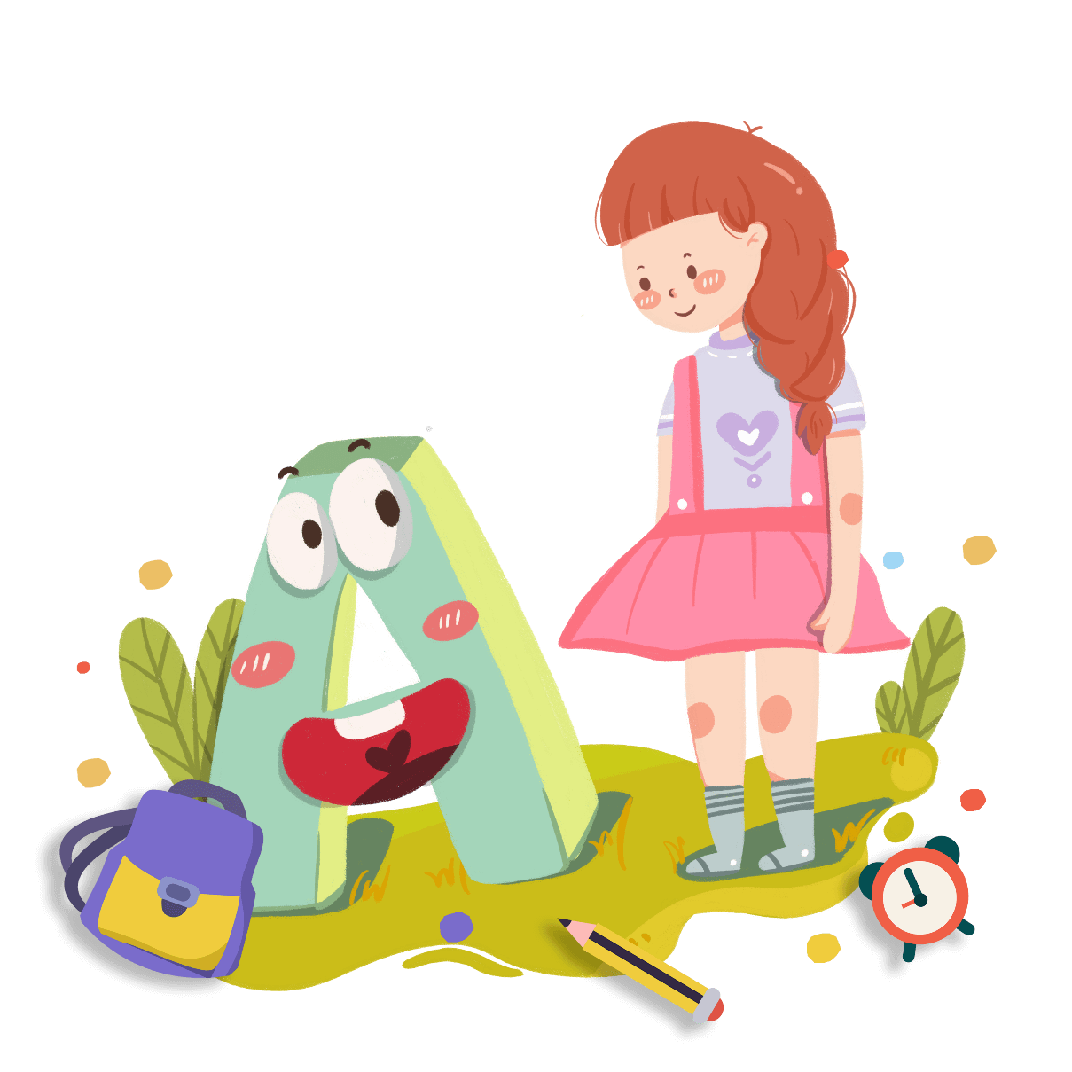

PHÒNG GIÁO DỤC VÀ ĐÀO TẠO HUYỆN GIA LÂM
Trường Tiểu học Nông Nghiệp
********
Nhiệt Liệt Chào Mừng Các Thầy Cô Giáo
Về dự tiết học
Môn : Công nghệ
Lớp : 3A1
Giáo viên: Nguyễn Thị Tươi
Năm học: 2023 - 2024

Slide 2


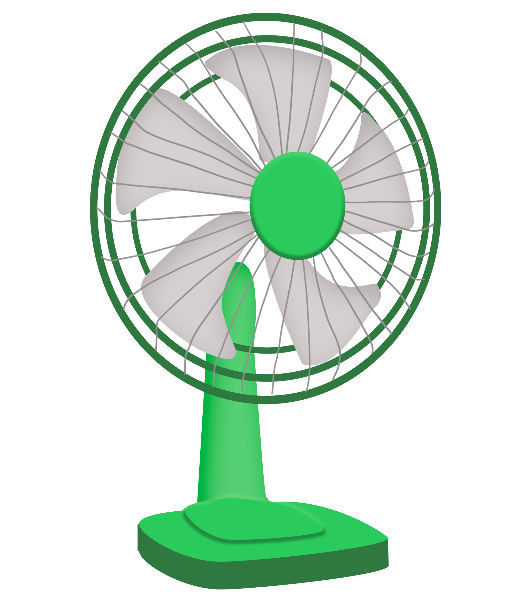
TV
ENGLISH LESSON
dog
orange
flag
Khởi động
dog
Hello
sun
apple
two
love
sky
title
table
star
one

Slide 3
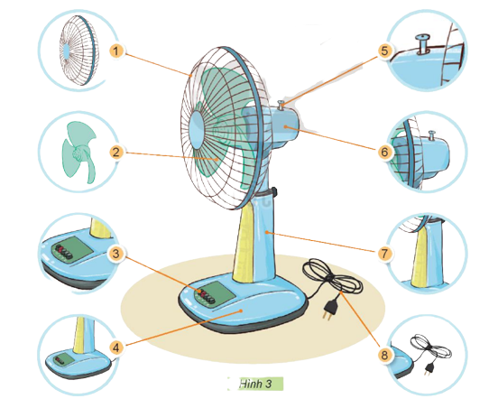
Tuốc năng
Lồng quạt
Cánh quạt
Hộp động cơ
Đế quạt
Dây nguồn

Slide 5
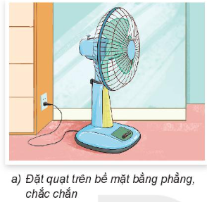
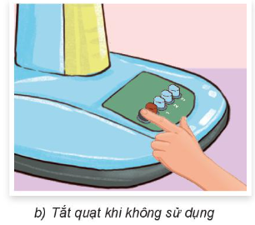
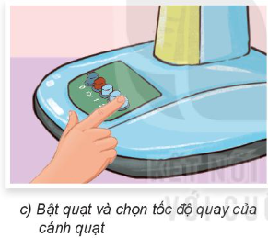
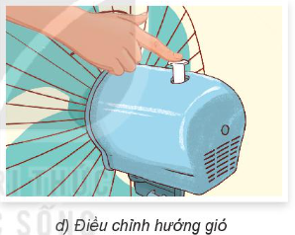
03
Em hãy sắp xếp các bước trong hình 4 theo thứ tự hợp lí sử dụng quạt điện.

Slide 7
TV
ENGLISH LESSON
dog
orange
flag
THỰC HÀNH
dog
Hello
sun
apple
two
love
sky
title
table
star
one

Slide 8

TV
PHIẾU GIAO VIỆC
ENGLISH LESSON
Thực hiện lần lượt các bước sử dụng quạt điện vừa học
Lưu ý: Không tiếp xúc trực tiếp vào nguồn điện
dog
orange
flag
dog
Hello
sun
apple
two
love
sky
title
table
star
one

Slide 9
TV
ENGLISH LESSON
dog
orange
flag
THỰC HÀNH
dog
Hello
sun
apple
two
love
sky
title
table
star
one

Slide 11
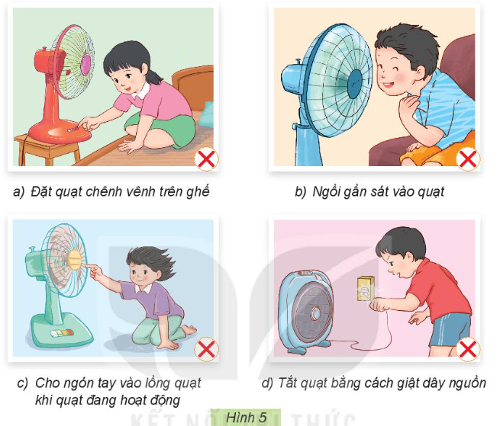
Em hãy cùng bạn thảo luận và cho biết tại sao các tình huống sử dụng quạt điện trong hình 5 là mất an toàn:
04

Slide 12
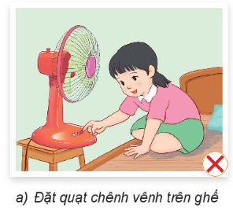
Đặt quạt chênh vênh trên ghế có thể làm quạt dễ bị đổ, gây hỏng hóc, chập điện hoặc những sự cố khác.

Slide 13
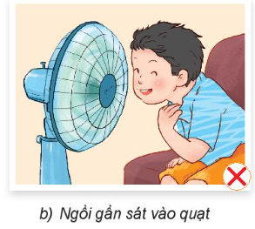
Ngồi gần sát vào quạt có thể làm cho không khí lạnh và vi khuẩn trong không khí dễ xâm nhập vào cơ thể dẫn đến bị viêm họng, và có nguy cơ mất an toàn nếu bị quạt đổ vào người.

Slide 14
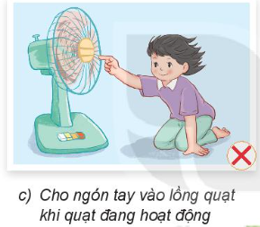
Cho ngón tay vào lồng quạt khi quạt đang hoạt động rất nguy hiểm, nguy cơ bị tai nạn rất cao.( bị thương ở ngón tay)

Slide 15
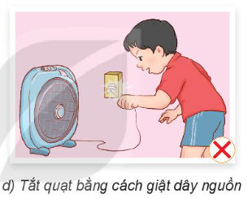
Tắt quạt bằng cách giật dây, có thể gây hỏng đầu dây cắm hoặc làm đứt dây khiến hở điện, mất an toàn, có thể bị điện giật gây nguy hiểm.

Slide 17
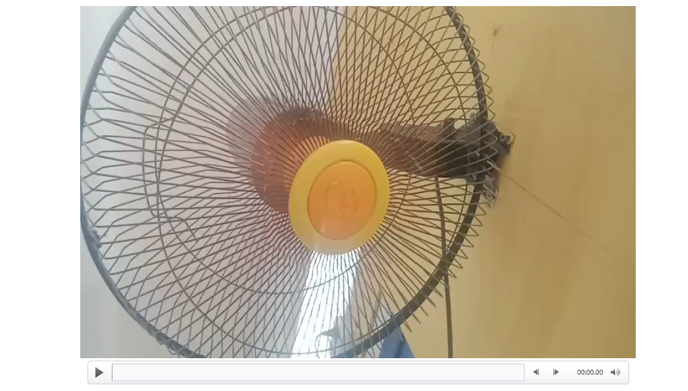

Slide 18




TV
ENGLISH LESSON
dog
orange
flag
dog
Hello
sun
apple
two
love
sky
title
table
star
one

